Slide 1
Sastra Balai Pustaka
A. Latar Belakang
B. Komisi Bacaan Rakyat
C. Balai Pustaka
D. Sastra Melayu, Jawa, dan Sunda
E. Perkemb. Sastra Melayu
F. Tema Sastra
G. Ciri-ciri Sastra Balai Pustaka
H. Syair
I. Sastra Terjemahan BP
J. Para Sastrawan BP

Slide 2
LATAR BELAKANG
(bagian 1)
Sastra Balai Pustaka (BP) bukanlah hasil ekspresi bangsa (Ind.) secara murni; sastra BP adalah sastra bertendens, punya maksud-maksud praktis ttt → mendidik bgs Ind agar menjadi Peg. Negeri yang patuh dan tidak ambisius untuk menyamai orang-orang Belanda.
Keputusan Kerajaan Belanda 30 Sept 1848 kepada Gub. Jend Bld di Ind. diberi wewenang menggunakan dana £.25.000 per tahun untuk pendidikan guna memenuhi kebutuhan pegawai rendah dan juga untuk mengendalikan pendidikan yang telah dilakukan pihak swasta.

Slide 3
LATAR BELAKANG
(bagian 2)
Kaum terdidik yang haus bacaan tsb bisa membahayakan (spt kasus Inggris di India). Hal itulah yang dijadikan alasan Belanda utk mengontrol bacaan kaum terdidik tsb apalagi sejak 1850-an berdiri surat-surat kabar swasta.
Tgl 14 Sept 1908 didirikan “Komisi Bacaan Rakyat dan Pendidikan Pribumi (Comissie voor de Inlandsche School-en Volkslectuur)” yang diketuai Dr. G.A.J. Hazeu dan 6 org anggota. Tugas komisi ini: memberi pertimbangan kpd Dir. Pendidikan dalam memilih karya-karya yang baik (utk sekolah/rakyat).

Slide 4
KOMISI BACAAN RAKYAT
(bagian 1)
Hingga 1910 komisi ini belum menghasilkan apa-apa. Lalu diangkat Dr. D.A. Rinkes (kemudian dikenal sbg Bapak BP) yang menghasilkan beberapa buku bacaan sbg counter atas buku-buku anti-Belanda.
Sejak 22 Sept 1917 Komisi Bacaan Rakyat ini diubah menjadi sebuah badan tetap yang dinamai Balai Pustaka. Selama 6 tahun mereka telah: a) mencetak buku-buku bacaan utk anak-anak sekolah dan masy yang terdiri atas seri A: bacaan anak-anak, seri B: buku hiburan dan ilmu penget., seri C: utk yang sudah lanjut penget.-nya; b) membentuk perpus-perpus guna lebih menyebarkan bacaan-bacaan tsb. → Taman Pustaka.

Slide 5
KOMISI BACAAN RAKYAT
(bagian 2)
Selama 6 th volkslectuur menerima 1033 naskah (legenda, cerita wayang, ringkasan cerita rakyat, terjemahan dll) dari berbagai bahasa seperti:
598 naskah bahasa Jawa → 117 diterbitkan
204 naskah bahasa Sunda → 68 diterbitkan
96 naskah bahasa Melayu → 33 diterbitkan
47 naskah bahasa Madura → 1 diterbitkan
8 naskah bahasa Batak → 0 diterbitkan

Slide 6
KOMISI BACAAN RAKYAT
(bagian 3)
Munculnya sastra BP yang kebanyakan berupa roman sebenarnya terjadi karena kebetulan; ketika volkslectuur mengalami jalan buntu untuk menerbitkan buku-buku bacaan yang lebih beragam, tidak hanya penceritaan kembali cerita-cerita lama saja. Karya terjemahan dalam BP baru mengalami masa subur pada 1920-an dan 1930-an terutama karya-karya dari bahasa Inggris, Perancis, Belanda, Jerman, Rusia, Amerika, India, dan Arab.
Tersebarnya buku-buku BP disebabkan oleh alasan politis (mengontrol jenis bacaan) sehingga dijual murah.

Slide 7
BALAI PUSTAKA
(bagian 1)
Organisasi BP terdiri atas 4 bagian: redaksi, administrasi, perpus, dan pers;
BP pernah dipimpin oleh: Dr. D.A. Rinkes, Dr. G.W.J. Drewes, Dr. K.A. Hidding;
Tokoh-tokoh sastrawan Ind. yang pernah bekerja di BP antara lain: Adinegoro, Sutan Takdir Alisjahbana, Armijn Pane, Nur Sutan Iskandar, dan HB Jassin.

Slide 8
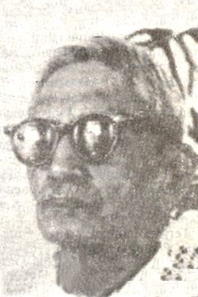

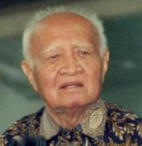

Slide 9
BALAI PUSTAKA
(bagian 2)
Jenis-jenis penerbitan BP:
a) buku-buku, baik sastra, kesehatan, pertanian, dll;
b) majalah ( berbahasa Melayu: Sri Pustaka, 1918; lalu diganti Panji Pustaka, 1923; berbahasa Jawa: Kejawen, 1926; berbahasa Sunda: Parahiyangan, 1929);
c) almanak
Reaksi para penulis: akhirnya menerima dominasi BP sebagai satu-satunya penerbit yang kuat (karena didanai pemerintah Belanda) sehingga mau tidak mau harus tunduk dengan syarat BP.

Slide 10
BALAI PUSTAKA
(bagian 2)
Persyaratan BP:
a) tidak mengandung unsur-unsur anti-pemerintah Belanda
b) tidak menyinggung perasaan golongan masy. ttt, suku ttt.
c) tidak menyinggung perasaan agama ttt.

Slide 11
SASTRA MELAYU, JAWA, DAN SUNDA
Sastra BP sebenarnya bukan hanya sastra dalam bahasa Melayu, tetapi juga dalam bahasa Jawa dan Sunda. Bahkan tampaknya justru sastra Jawa lebih subur daripada bahasa Melayu.
Dari tahun 1920-1940 di Ind. terdapat 6 jalur sastra modern; dua bahasa daerah yakni: a) Jawa, b) Sunda, dan 4 bahasa “Indonesia”: c) Tionghoa, d) BP, e) Pujangga Baru, f) Melayu Modern.

Slide 12
PERKEMB. SASTRA MELAYU
(bagian 1)
Sastra Melayu BP pada mulanya didominasi oleh sastrawan asal Sumatra Barat (1920-1930-an) seperti: Merari Siregar, M. Kasim, Marah Rusli, Nur Sutan Iskandar, Adinegoro, Abas Sutan Pamuncak nan Sati, H.M. Zainuddin, Tulis Sutan Sati, Abdul Muis, Suman Hasibuan, dan Sutan Takdir Alisjahbana*, serta Hamka**. Setelah itu, mulailah muncul sastrawan-sastrawan non-Sumatra yang menulis dalam bahasa Melayu seperti dari Jawa (R. Soengkana, D. Suradi, Sutomo Jauhar Arifin, dll), Bali (I Gusti Nyoman Panji Tisna), Minahasa (Paulus Supit, M.R. Dayoh), Ambon (S. Wairata), dan Sunda (Ardi Soma).

Slide 13




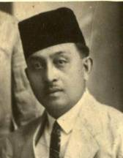




Slide 14
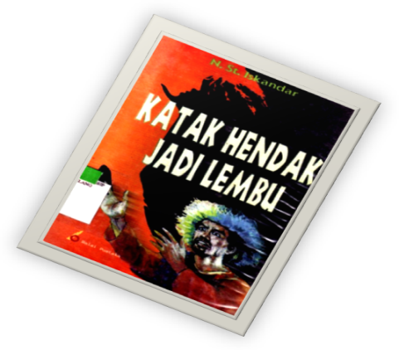

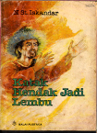
?

Slide 15
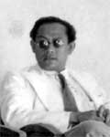
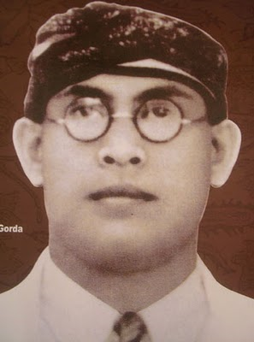


Slide 16

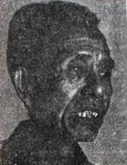
?

Slide 17
PERKEMB. SASTRA MELAYU
(bagian 2)
Sastra BP berbahasa Melayu berusia sekitar 40 tahun (1920-1940-an). Namun sejumlah karya sastra bercorak BP masih terbit setelah 1940-an seperti: La Hami (Marah Rusli), Mutiara (Nur Sutan Iskandar), dan Surapati (Abdul Muis).
Setelah Jepang masuk tahun 1942, kegiatan BP beralih untuk kepentingan Jepang. Sastra BP berhenti. Beberapa tahun setelah kemerdekaan masih dijumpai beberapa hasil sastra BP seperti: Mutiara dan Jangir Bali (keduanya karya Nur Sutan Iskandar, 1946), Dijemput Mamaknya (Hamka, 1948), Widiyawati (Arti Purbani, 1949). Karya-karya tsb terbit di tengah-tengah terbitnya karya sastra angkatan 45.
Tanggal 1 Mei 1948 BP diambil alih pemerintah RI dan selesailah tugas badan tersebut sebagai bagian alat kolonial Belanda.

Slide 18
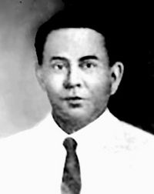

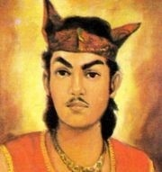

Slide 19
TEMA SASTRA BP
pertentangan kaum muda melawan adat;
kesetiaan pegawai;
anti-nasionalisme;
tema sejarah.

Slide 20
CIRI-CIRI SASTRA BALAI PUSTAKA
bersifat kedaerahan;
bersifat romantik-sentimental;
bergaya bahasa Balai Pustaka;
bertema sosial, jarang yang menggarap permasalahan watak, agama, atau politik.

Slide 21
SYAIR
Syair-syair yang diterbitkan BP sebenarnya hanya merupakan usaha menulis kembali naskah-naskah lama. Dalam hal ini sastrawan BP “kalah maju” dibandingkan dengan masy. Tionghoa yang dalam kesusastraannya banyak menulis syair-syair dengan bahan cerita aktual.
Contoh-contoh syair BP dapat dilihat dalam Lintasan Sastra Indonesia Modern 1 hlm 53-54

Slide 22
SASTRA TERJEMAHAN BP
Sastra asing yang diterjemahkan yaitu roman dan drama. Gaya bahasa terjemahan BP dengan sendirinya juga mengikuti gaya sastra BP pada umumnya.
Data-data sastra terjemahan dapat dilihat dalam Lintasan Sastra Indonesia Modern 1 hlm 54-57.

Slide 23
PARA SASTRAWAN BP
Merari Siregar (1896-1940)
Marah Rusli (1889-1968)
Mohamad Kasim (1886-?)
Nur Sutan Iskandar (1893-1975) atau “Raja Balai Pustaka”
Abdul Muis (1890-1959)
Tulis Sutan Sati (1898-1942)
Aman Datuk Madjoindo (1896-1969)
Suman Hs (Hasibuan) (1904-?)
Adinegoro (nama aslinya Djamaluddin) (1904-1966)
Sutan Takdir Alisjahbana (1908-?)
Hamka (1908-1981)
I Gusti Nyoman Panji Tisna (1908-?)
Haji Said Daeng Muntu
Marius Ramis Dayoh (1909-?)
dll

Slide 24
Karya-karya Utama BP
Karya sastra BP yang dianggap bermutu antara lain: Sitti Nurbaya, Salah Asuhan, Katak Hendak Menjadi Lembu, Salah Pilih, Tenggelamnya Kapal van der Wijck, I Swasta Setahun di Bendahulu, Surapati, dan Robert Anak Surapati.
Karya-karya pengarang BP dapat dilihat dalam Lintasan Sastra Indonesia Modern 1 hlm 57-61 dan baca ringkasan ceritanya dalam Ringkasan dan Ulasan Novel Ind. Modern oleh Maman S.Mahayana dkk (1992).

Slide 25
Sebagai seorang pujangga yang mengabdikan dirinya dalam dunia sastra, Nur Sutan Iskandar telah menyumbangkan karyanya tidak kurang dari 80 judul. Cipta karya sastra yang mula-mula diterbitkan di antaranya adalah Apa Dayaku Karena Aku Seorang Perempuan (1922), Cinta Membawa Maut (BP-1926), Salah Pilih (BP-1928), Hulubalang Raja (BP-1934), Neraka Dunia (BP-1938), dan Mutiara (BP-1946).
Selain karya-karya di atas, sastrawan yang ketika kecil bernama Muhammad Nur itu juga menerje-mahkan buku-buku dari luar negeri. Buku-buku tersebut adalah Tiga Orang Panglima Perang karya Alexander Dumas (BP-1922), Dua Puluh Tahun Kemudian karya Alexander Dumas (BP -1925), Iman dan Pengasihan karya Sienkiewich, 3 jilid (BP-1953).

Slide 26
!
Selamat mempelajari dan menikmati karya-karya sastra Balai Pustaka!

